Slide 1
Муниципальное образовательное учреждение
«Средняя общеобразовательная школа № 6»,
г. Тихвин Ленинградской области
Cпорт
---
это жизнь!!!
Выполнил:
Титов Андрей,
ученик 11 класса
Руководитель:
Блудова Светлана Игоревна,
педагог доп .образования

Slide 2
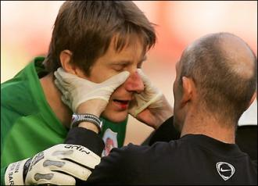
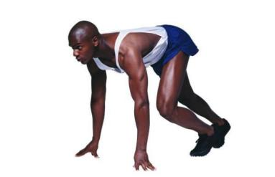
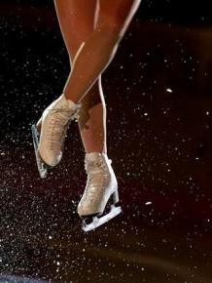
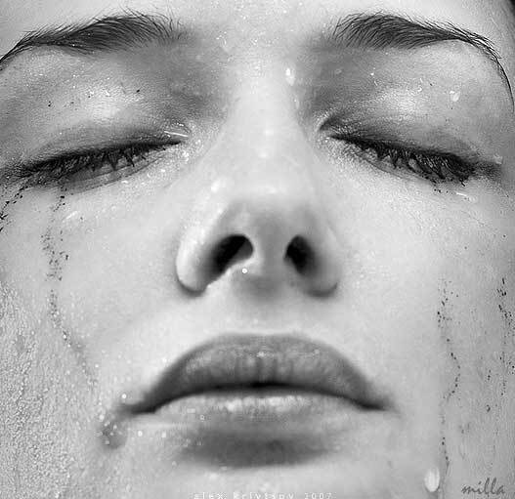
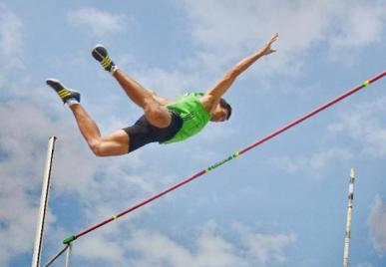
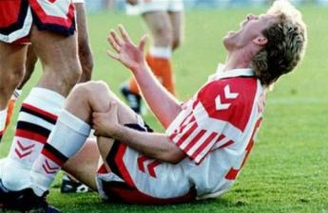
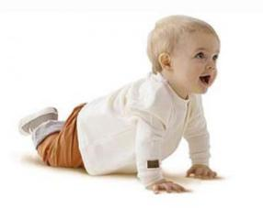
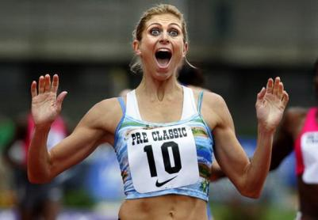
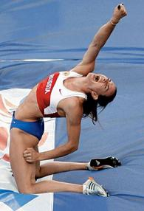
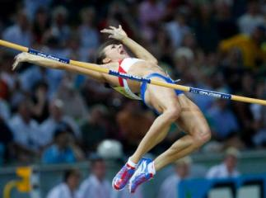
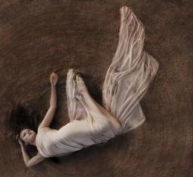
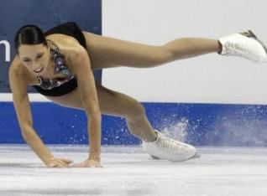
Есть…
Старт
В спорте – все , как в жизни!!!
Боль
И наслаждение
взлеты
И падения
И Финиш

Slide 3
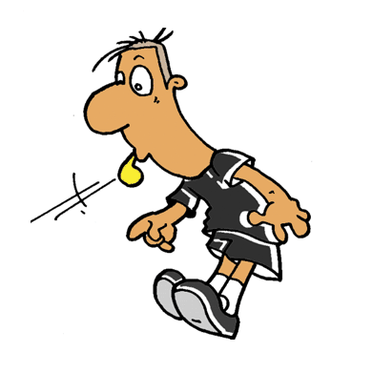
Спот – это жизнь
Жизнь – игра
Выбирая жизнь,
ты принимаешь ее правила!!!

Slide 4
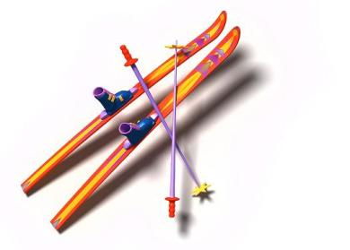
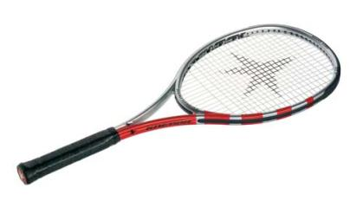
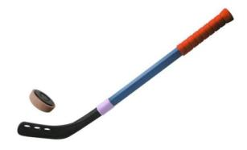
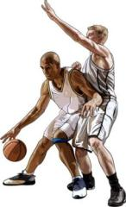
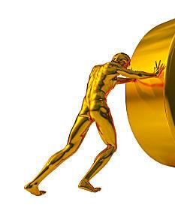
В спорте, как и в жизни, есть свои правила
Есть выбор
Средства достижения цели
И решение
Есть своя цель

Slide 5
Движение – это путь к своей цели!!!
От цели – зависит твое решение !!!
От правильности решения
зависит твоя жизнь !!!

Slide 6
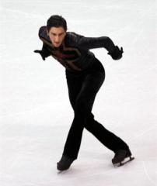
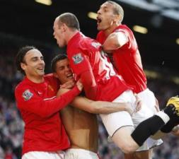
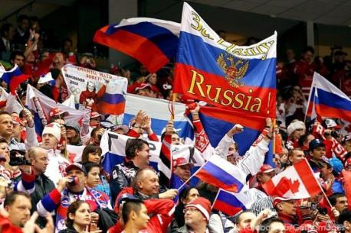
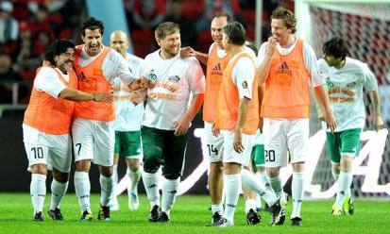
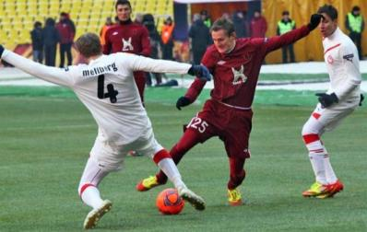
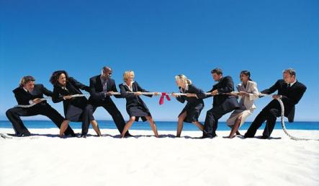
В спорте, как и в жизни, ты не один
Есть дружба
Ты индивидуальность
И конкуренция
Есть своя поддержка
И команда

Slide 7
В спорте, как и в жизни, ты кому-то нужен!!!

Slide 8
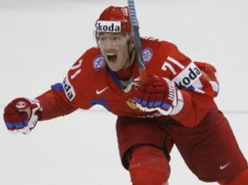
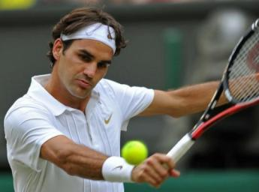
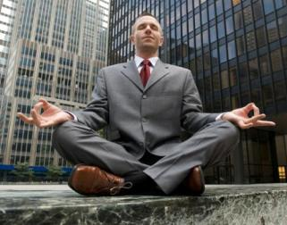
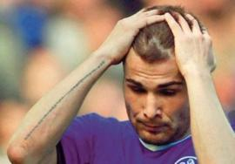
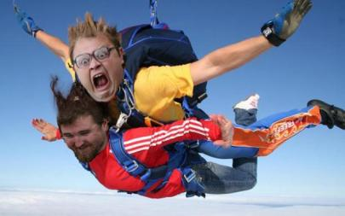
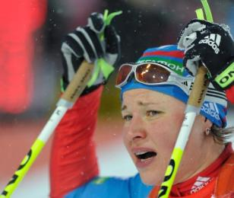
В спорте, как и в жизни, есть место эмоциям
сосредоточенность
Радость
разочарование
изнеможение
адреналин

Slide 9
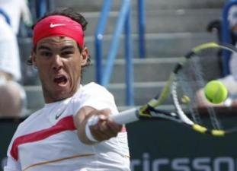
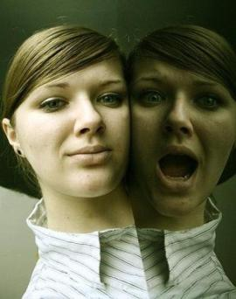
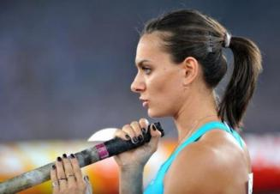
В спорте, как и в жизни, есть эмоции!!!
Эмоции – борьба с самим собой!!!
Побеждает только сильный духом!!!

Slide 10
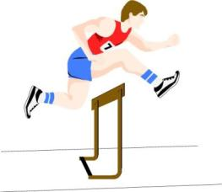
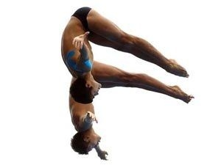
В спорте, как и в жизни, есть…
трудности
И возможности

Slide 11
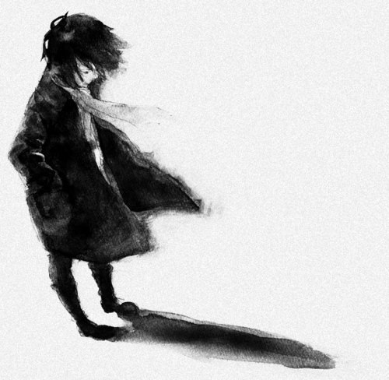
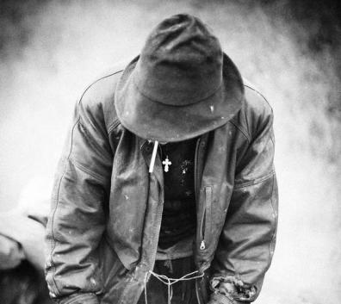
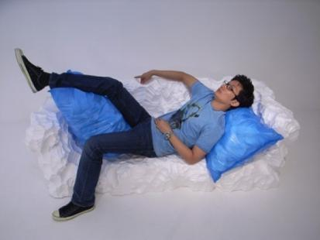
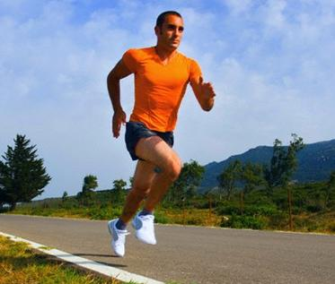
Выбор за тобой!!!
Потерять себя
ждать
Опустить руки
или действовать!!!
или стать личностью!!!
или стать успешным!!!

Slide 12
Прими верное решение
От него зависит твоя жизнь!!!

